Slide 1
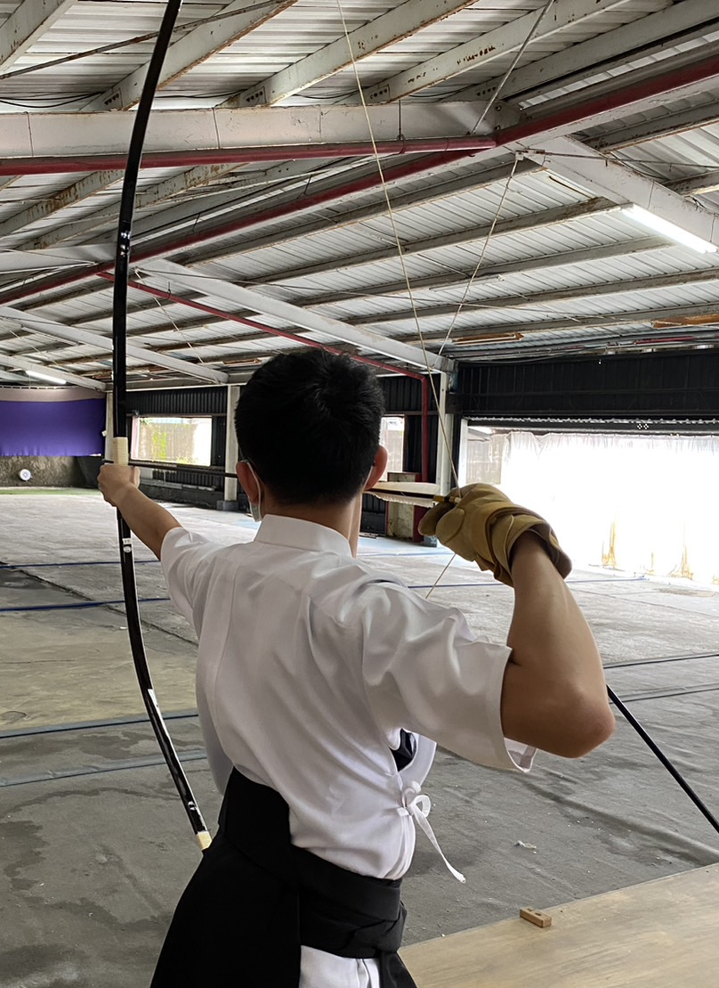

2023 DataBase System
第六組
弓道社官方網站
電資三
110820031 翁廷豪 110820022 顏湘芸
109650012 洪承裕 110820048 許家睿
110820012 宋典諺 110820057 蕭嘉甫
2023 Fall

Slide 2
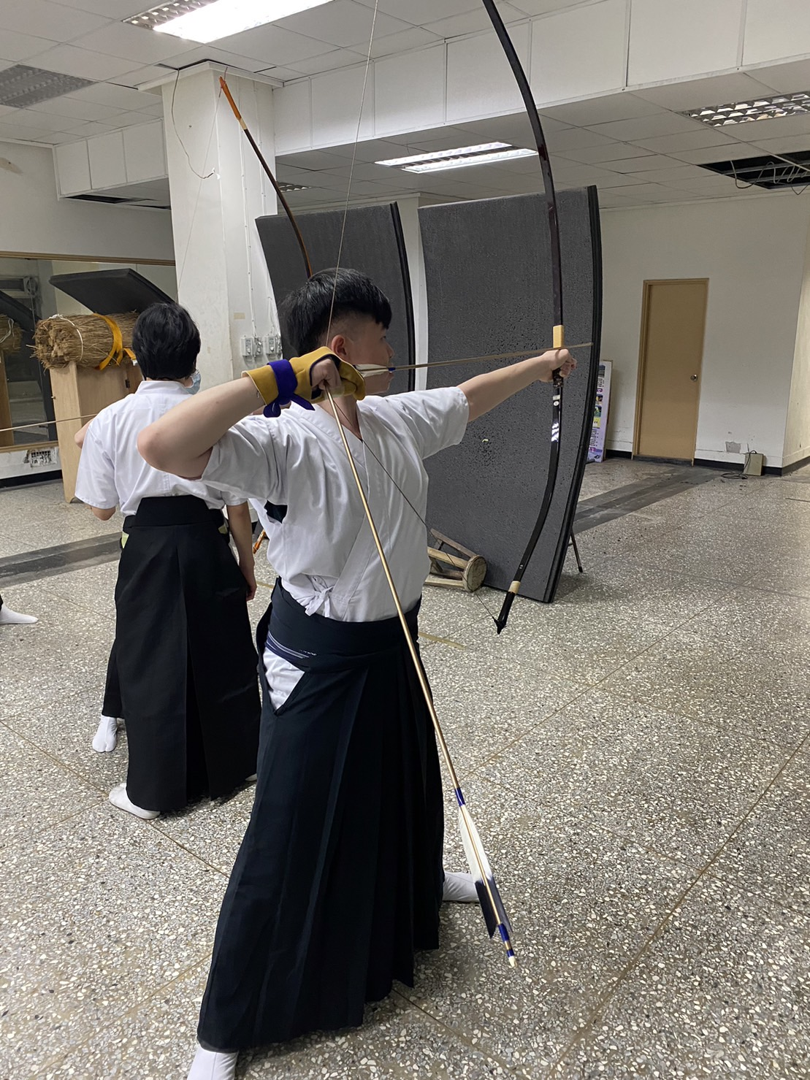
系統描述
02
使用情境
目錄
01
About Our System
Scenarios
系統結構
04
預計開發方式
03
CONTENT
Architecture
Development

Slide 3
2023
Database System
系統概述
About Our System

Slide 4
https://www.ypppt.com/
系統概述
About Our System
目的
為了利用本學期學到的資料庫知識，加上我們有三位組員都是弓道社成員，所以我們決定開發弓道社的官方網站。讓幹部能透過此網站確認新生的社課出缺席狀況，紀錄大家的練習量，並讓大家能線上完成活動的報名。把這些資料井然有序的排列在網頁上，將加快幹部處理社團事務，並能準確掌握每位成員的狀態。
讓弓道社的幹部和社員能夠更方便地管理和參與社團活動。
幹部可以輕鬆查看和管理社課、活動和公佈的資訊，
社員則可以查看這些資訊、報名活動、簽到社課和記錄他們的練習狀況。
提供一個專門的區域供社員查看和管理他們的弓具資訊。

Slide 5

・幹部 (Administrator)
1. 查看社課出缺席狀況
2. 管理社課資訊
3. 管理活動資訊
4. 管理網站公佈資訊 (照片、影片、文字)
5. 查看個人練習狀況（練習日期、練習箭數、中靶數）
6. 查看社員基本資料（矢束、使用之弓、使用之手套）
7. 管理弓具資訊（弓之弓銘與公斤數、手套、箭）
・社員 (Member)
1. 查看社課與活動資訊
2. 社課簽到與請假
3. 活動報名與繳費
4. 紀錄個人練習狀況
5. 查看網站公佈資訊
6. 紀錄個人基本資料
7. 查看弓具資訊
・訪客 (Guest)
1. 查看社課與活動資訊
2. 查看網站公佈資訊
系統概述
About Our System
我們會將使用者身份分成：
幹部(Administrator): 弓道社的領導成員，負責管理社團的運作。
社員(Member): 弓道社的普通成員。
訪客(Guest): 非弓道社成員，但對弓道社有興趣的人。

Slide 6
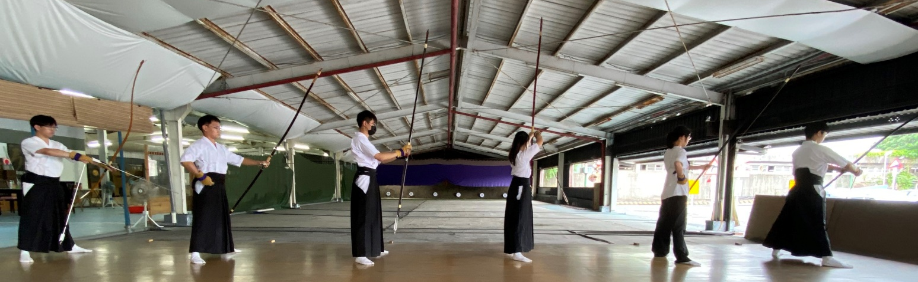



使用情境
Scenarios
訪客
社員
幹部

Slide 7
使用情境
Scenarios
Scenario 1：幹部管理者操作概念 (Administrator Operational Concepts)
幹部管理者可使用社課管理子系統(CMS)建立每次的社課活動資訊、管理社員出缺席狀況，以利社員使用者進行查詢及報名，並且針對每次社課所需使用弓具，幹部管理者也可透過弓具資訊管理子系統(KEMS)進行登記及弓具狀態查詢。社團如有須對外公布資訊，可使用公布資訊管理子系統(AMS)進行編輯，對於每位社員使用者的基本資料則可使用社員基本資料管理子系統(MIMS)進行查詢。

Slide 8
使用情境
Scenarios
Scenario 2：社員使用者操作概念 (Member Operational Concepts)
社員使用者可使用社員基本資料管理子系統(MIMS)記錄自己的基本資料，對於平日的練習狀況則使用練習狀況管理子系統(PSMS)進行紀錄，可透過社課管理子系統(CMS)確認每次社課資訊和紀錄出缺席情形，社團公布資訊則使用公布資訊管理子系統(AMS)進行確認。

Slide 9
使用情境
Scenarios
Scenario 3：訪客使用者操作概念 (Guest Operational Concepts)
訪客使用者只能透過公布資訊管理子系統(AMS)及社課管理子系統(CMS)查看社團公布資訊與社課資訊。

Slide 10
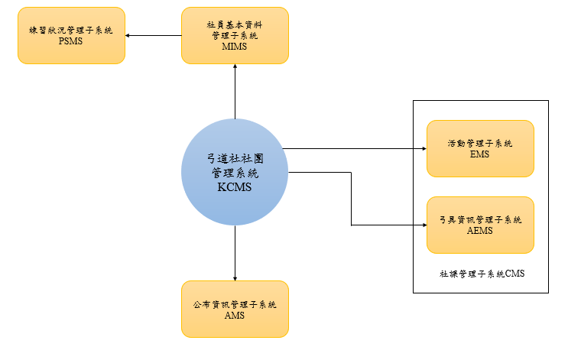
系統結構
Architecture

Slide 11
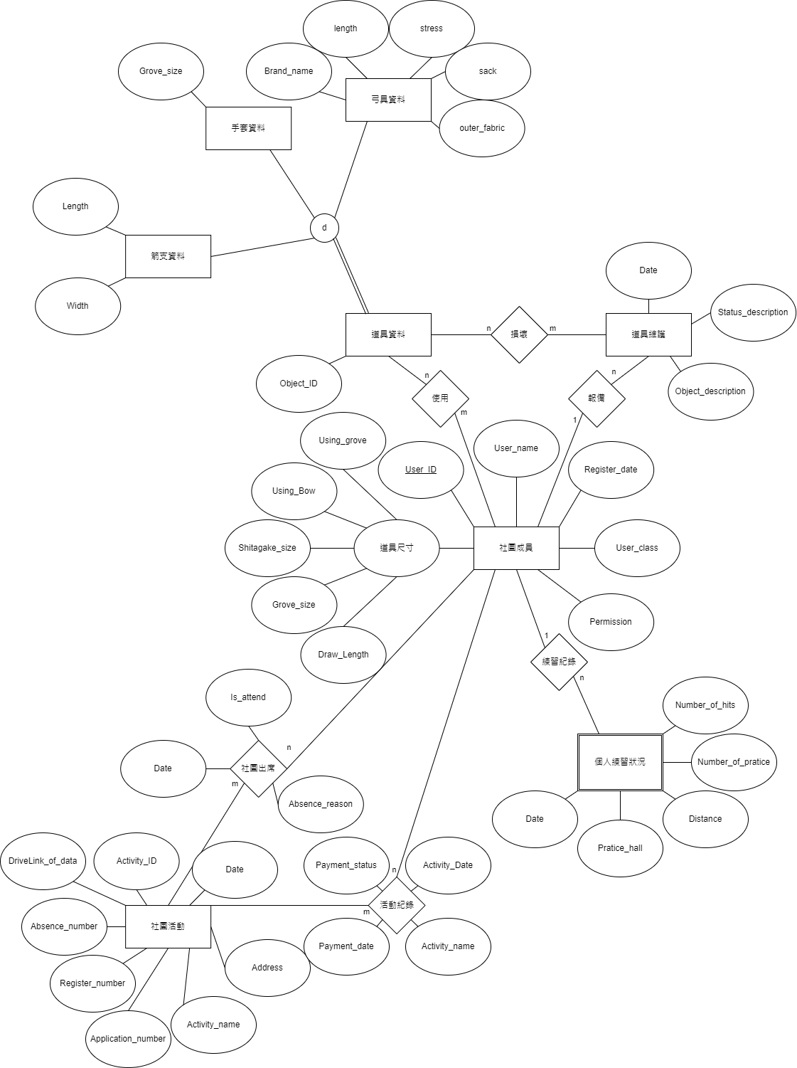
系統結構
Architecture

Slide 12
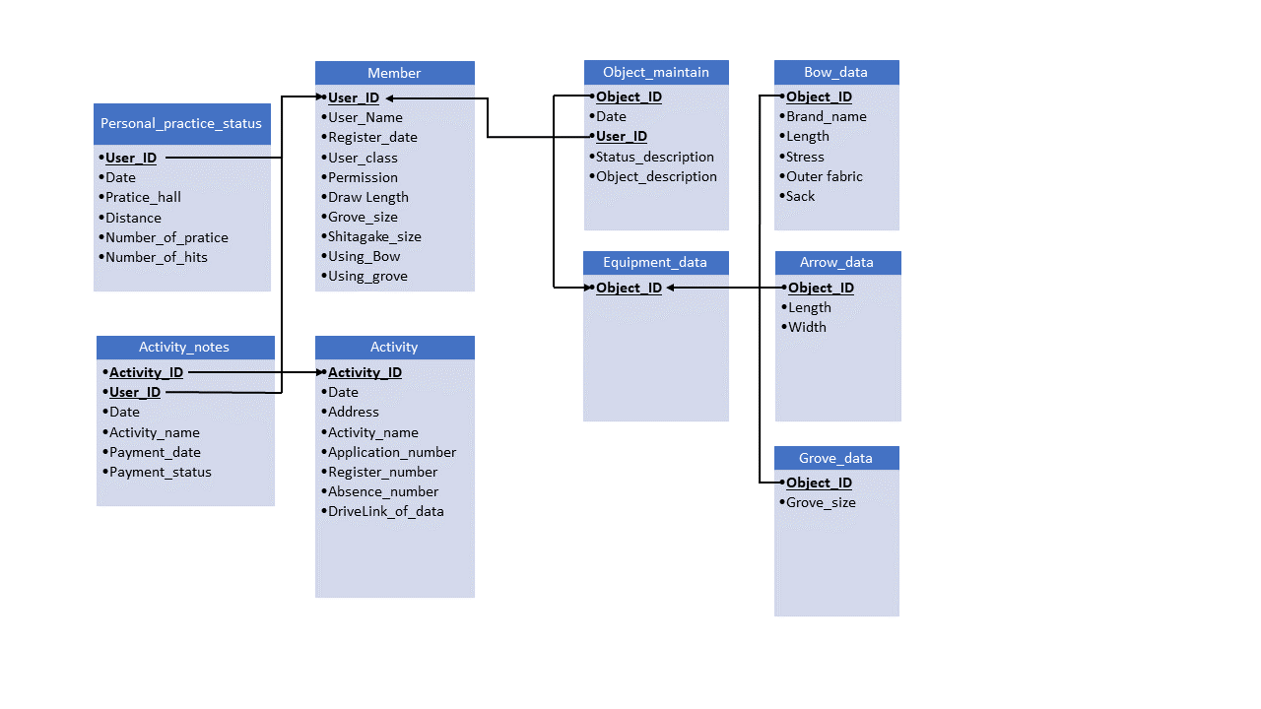
系統結構
Architecture

Slide 13




預計開發方式
Development
Notes:
https://www.ypppt.com/

Slide 14

預計開發方式
Development
Notes:
https://www.ypppt.com/

Slide 15

THE END

